Slide 1
自动识别技术概论
计算机学院

Slide 2
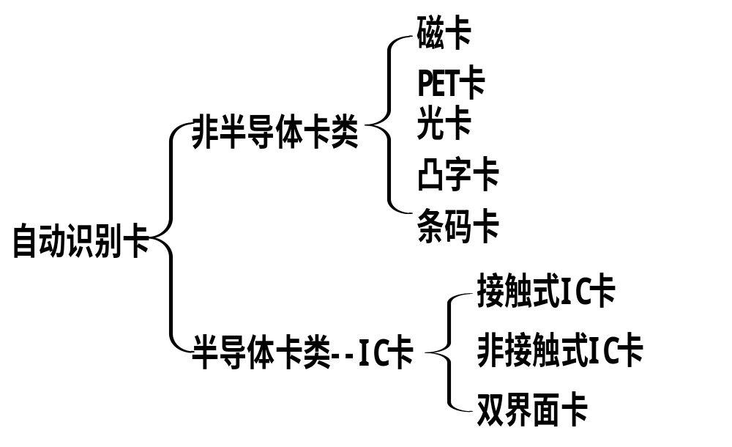
上节回顾--【卡类识别技术】
名称：PET（polyethylene telephtalate）即聚对苯二甲酸乙二酯。
特点：与磁卡上仅有一个磁条不同，PET卡是卡片的某一整面均涂有磁性物质。
应用：为电话卡、电子自动售票卡等。
名称：光卡即激光卡，是一种利用半导体激光进行记录信息的卡片，需要用激光光源来识读。
外观：其大小、形状完全类似于信用卡（Credit Card）或银行自动柜员卡（ATM Card）。
在PVC卡的表面压上突出的字母和数字，从而使PVC证卡具备可识别性和唯一性。
凸字卡适用于各大商场、娱乐、餐饮中心、证券交易中心、银行、保险业等。一般银行卡上既有磁条，也有凸字。
(1)条码卡的分类
  金属条码卡
  PVC条码卡
(2)条码卡的应用和局限
  条码卡制作简便，成本较低，应用非常广泛
  条码卡内的信息不能改写,这些都限制了它的应用
【优点】
数据可读写：具有现场改造数据的能力。
数据存储量能满足大多数需要，便于使用，成本低廉。
具有一定的数据安全性。
能粘附于许多不同规格和形式的基材上。
【应用】
很多领域得到广泛应用：银行信用卡、ATM卡、机票、公共汽车票、自动售货卡、会员卡、现金卡等。
【IC卡与磁卡的比较】
存储容量大：其内部可含RAM、ROM、EPROM、EEPROM等存储器，存储容量从几字节到几兆字节。
体积小，重量轻，抗干扰能力强，便于携带。
安全性高：在无源情况下，数据也不会丢失，数据安全性和保密性都非常好。
智能卡与计算机系统相结合，可以方便地满足对各种各样信息的采集传送、加密和管理的需要。
射频识别技术

Slide 3

本节内容
第4章 卡类识别技术
  4.3 卡类识别技术基础
  4.4 卡类识别技术设备概述
  4.5 卡类识别技术展望

Slide 4
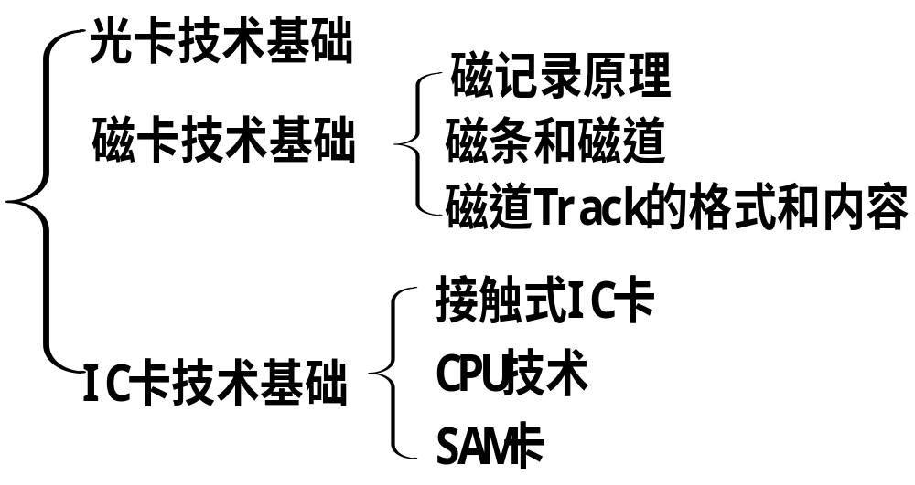
4.3 卡类识别技术基础
【主要内容】

Slide 5
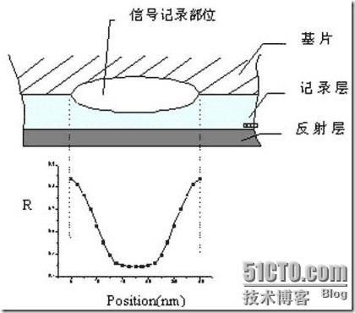
4.3 卡类识别技术基础
信息记录在光瞳上是靠半导体激光在卡的记录层打孔实现的。
光卡的数据记录层由微细球状的金属粒子组成，厚度为0.1mm，也称为基板层；
基板层下面是以明胶为主要成分的有机胶质矩阵层。
【1、光卡技术基础】
【光卡的结构】
记录层和反射层：
上面的基板层经激光光点照射，有机胶质矩阵溶解，形成小孔，反射率减少，在读取时依反射光的强度变化即可分辨出0/1两种不同状态。
因为记录是以激光打孔方式进行的，一旦打上孔后，就不能复原，所以，内容不能修改。

Slide 6
4.3 卡类识别技术基础
光卡放入读写器后，光卡沿着横向移动（沿“磁道”方向），激光读写头则沿着纵向移动（选择不同的“磁道”）可以读/写信息到光卡上的任何位置。
【1、光卡技术基础】
【数据读写过程】
定位：
写入：
读取：
读写器利用一束仅有几微米的激光光束记录信息。光束经过调制载有数字化编码（0/1）的信息。
到达光卡的记录层，留下间隔不等的“小坑”。新的记录可以随时不断地写进去，但已经写入的不可擦除。
读/写器用同样的但能量小得多的激光光束扫描光卡的记录层，光感受器根据反射回来的光束的不同，经解码便读得正确的信息。

Slide 7
4.3 卡类识别技术基础
【2、磁卡技术基础】--磁记录原理
【磁条】：
是由一些微小的磁粒（铁磁材料）附着于类似塑料胶带上形成的，铁磁材料是一种在外部磁场移走以后仍然可以保留磁性的物质。
【工作过程】：
磁条上数据的存储就是靠改变磁条上氧化粒子的磁性来实现的。
  编码：需要输入的数据首先通过“编码器”变换成二进制的机器代码，
  写入：然后控制器控制的“磁头”在与磁条的相对移动过程中改变磁条磁性粒子的极性来实现数据写入；
  读出：是“磁头”先读出机器代码再通过“译码器”还原成人们可识读的数据信息。

Slide 8
4.3 卡类识别技术基础
【2、磁卡技术基础】--磁化
记录时，磁卡的磁性面以一定的速度移动，或记录磁头以一定的速度移动，并分别和记录磁头的空隙或磁性面相接触。
磁头的线圈一旦通上电流，空隙处就产生与电流成比例的磁场，于是磁卡与空隙接触部分的磁性体就被磁化。
如果记录信号电流随时间而变化，则当磁卡上的磁性体通过空隙时（因为磁卡或磁头是移动的），便随着电流的变化而不同程度地被磁化。磁卡被磁化之后，离开空隙的磁卡磁性层就留下相应于电流变化的剩磁。
利用磁粒附着技术，通过以不同的频率改变磁条上附着的磁粒的极性，实现了逻辑数据“0”和“1”的记录，再通过对二进制数据编码就可以在磁条上记录各种信息了。

Slide 9
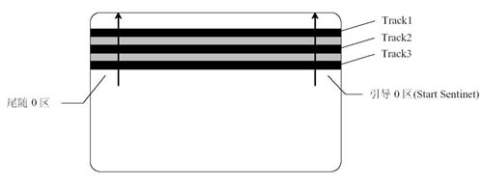
4.3 卡类识别技术基础
【2、磁卡技术基础】--磁条和磁道
【磁道(Track)】：磁条上存储信息的分区叫做磁道。

Slide 10
4.3 卡类识别技术基础
记录密度为210bpi，可记录数字（0-9）、字母（A-Z）和其他一些符号（如括号、分隔符等），并且包含79个7位的二进制码（6位ALPHA编码＋1位奇校验位）。
磁道1为只读磁道，在使用时磁道上记录的信息只能读出而不允许写或修改。
记录字母数字型数据（字母用于记录持卡人的姓名）。
【2、磁卡技术基础】--磁条和磁道
磁道1：
磁道2：
磁道3：
【问题与讨论】如何避免磁卡被“消磁”？
记录密度为75bpi，所记录的字符只能是数字（0-9），并且包含40个5位的二进制码（4位BCD编码＋1位奇校验位）。
磁道2也为只读磁道，记录数字型数据。
记录密度为210bpi，所记录的字符只能是数字（0-9），并且包含107个5位二进制码（4位BCD编码＋1位奇校验位）。
磁道3为可读写磁道，也可以写入。
记录数字型数据，如记录帐面余额等

Slide 11
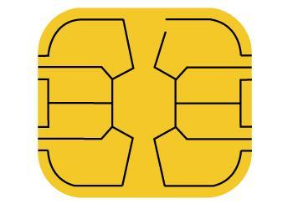
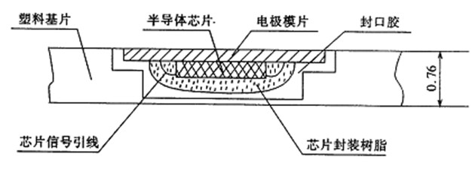
4.3 卡类识别技术基础
【3、IC卡技术基础】- （1）接触式IC卡
【结构】

Slide 12
4.3 卡类识别技术基础
【3、IC卡技术基础】-（1）接触式IC卡
【工作原理】
获取电源
  接触式IC卡通过其表面的金属电极触点将卡的集成电路与外部接口电路直接接触连接，由外部接口电路提供卡内集成电路工作的电源。
交换数据：
  接触式IC卡通过其表面的金属电极触点将卡的集成电路与外部接口电路直接接触连接，通过串行方式与读写器交换数据（通信）。

Slide 13
4.3 卡类识别技术基础
【3、IC卡技术基础】- （1）接触式IC卡
【工作过程】
①完成IC卡插入与退出的识别操作
IC卡接口电路对IC卡插入与退出的识别，即卡的激活和释放，有很严格的时序要求。
②通过触点向卡提供稳定的电源
IC卡接口电路在规定的电压范围内，向IC卡提供相应稳定的电流。
③通过触点向卡提供稳定的时钟
IC卡接口电路向卡提供时钟信号。
时钟信号的实际频率范围在复位应答期间，应在以下范围内：A类卡，时钟应在1～5MHz；B类卡，时钟应在1～4MHz。复位后，由收到的ATR(复位应答)信号中的F(时钟频率变换因子)和D(比特率调整因子)来确定。
如果不能满足相应的要求，IC卡就不能正常进行操作；严重时将损坏IC卡或IC卡读写器。
为启动对卡的操作，接口电路会按顺序激活电路；
当信息交换结束或失败时(例如，无卡响应或卡被移出)，接口电路会按指定的时序释放电路。

Slide 14
4.3 卡类识别技术基础
【3、IC卡技术基础】- （2）CPU卡
【问题与讨论】：IC卡的数据安全吗？
【不安全因素】：
  ①密码在线路上是明文传输的，易被截取。
  ②对于系统商来说，密码及加密算法都是透明的。
  ③逻辑加密卡无法认证应用是否合法。
【如何解决？】：
  人、对卡、对系统的三方合法性认证，CPU卡具有三种认证方法：
  对持卡者合法性认证——PIN校验。通过持卡人输入个人口令来进行验证的过程。
  对卡合法性认证——内部认证。
  对系统合法性认证——外部认证。
认证过程：
  通过系统，送随机数X，用指定算法、密钥对随机数加密；
  用指定算法、密钥解密Y，得结果Z；
  比较X、Z，如果相同则表示系统是合法的。

Slide 15
4.3 卡类识别技术基础
【3、IC卡技术基础】- （3）SAM卡
【背景】：通过这种认证方式，线路上就没有了攻击点，同时卡也可以验证应用的合法性；但是因为系统方用于认证的密钥及算法是在应用程序中，还是不能去除系统商的攻击性 。
【SAM卡】： （Security Access Module，安全模组）
是一种具有特殊性能的CPU卡，用于存放密钥和加密算法，可完成交易中的相互认证、密码验证和加密、解密运算，一般用作身份标志。
SAM卡一般安装在智能卡终端设备上，作为智能卡终端的安全管控，实现终端与卡片之间的合法性认证，可广泛用于城市一卡通、企业一卡通、身份识别、安全控制、小额消费等应用领域。
由于SAM 卡的出现，有了一种更完整的系统解决方案。

Slide 16
4.3 卡类识别技术基础
【3、IC卡技术基础】- （3）SAM卡
【工作过程】：系统商如何“避嫌”？
发卡时的分散密钥机制：
认证过程：
结果：
  将主密钥存入SAM卡中，然后由SAM卡中的主密钥，对用户卡的特征字节（如：应用序列号）加密生成子密钥，将子密钥注入用户卡中。由于应用序列号的唯一性，使每张用户卡内的子密钥都不同。
  密钥一旦注入卡中，则不会在卡外出现。在使用时，由SAM卡的主密钥生成子密钥存放在RAM区中，用于加密、解密数据。
通过SAM卡系统，送随机数X，SAM卡生成子密钥对随机数加密；
SAM卡解密Y，得结果Z；
比较X、Z，如果相同则表示系统是合法的。
在应用程序中的密钥，就转移到了SAM卡中，认证成为卡-卡的认证，系统商不再存在责任。

Slide 17
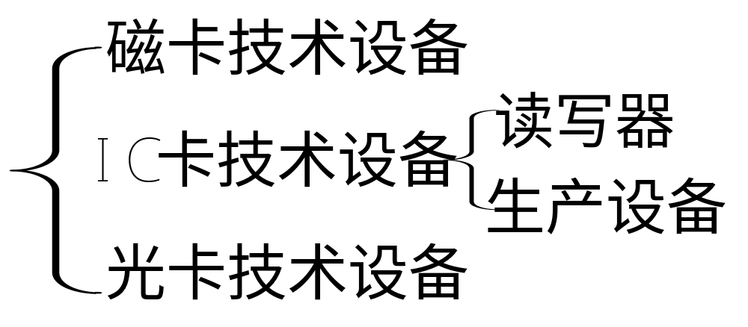
4.4 卡类识别设备概述
【主要内容】

Slide 18
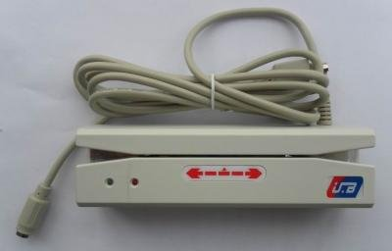
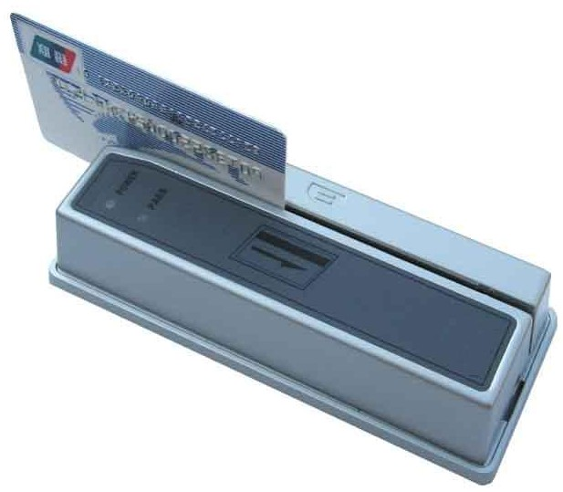
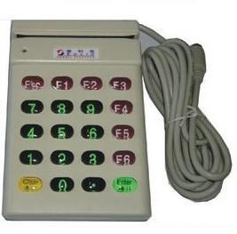
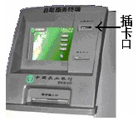
4.4 卡类识别设备概述
【1、磁卡技术设备】
磁卡的阅读器便宜；
读写器较贵
移动式
应用
磁卡读写器类型
插入式
应用

Slide 19
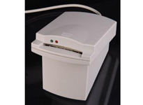
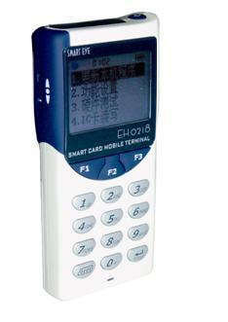
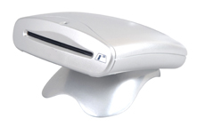
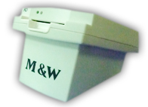
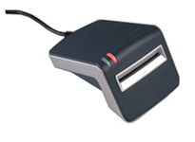
4.4 卡类识别设备概述
【2、IC卡技术设备】-（1）读写器
IC卡读写器是IC卡与应用系统间的桥梁，在ISO国际标准中称之为接口设备IFD(Interface Device)。IFD内的CPU通过一个接口电路与IC卡相连并进行通信。
IC卡接口电路是IC卡读写器中至关重要的部分，根据实际应用系统的不同，可选择并行通信、半双工串行通信和I2C通信等不同的IC卡读写芯片。

Slide 20
4.4 卡类识别设备概述
【3、光卡技术设备】-性能
读/写器能实现高速的读/写操作
采用激光技术，实现高密度、高性能的读/写操作
极易同微机互连
易携带的尺寸
其平均光读/写头定位时间为0.1秒，道向定位时间为3毫秒，
数据读取速度最高可达每秒26KB，
数据写入速度最高可达10KB/S。
由于采用了高速的自动聚焦，自动跟踪技术，可获得高密度，稳定的读/写操作。
由于采用了容错技术，自动清洁措施，光卡上的脏物、划伤、指纹、汁水等均不会影响数据的正确读/写。读取错误率低到10-12以下。
读/写器与计算机的联接就像PC机所用的软盘驱动器一样方便，在AT总线的机器上插入专用的光卡读写器控制卡，或者直接把光卡读写器连接到主机的SCSI总线。
然后在主机端装入相应的读写器驱动软件，用户便可以像使用软盘一样地使用光卡读写器了。

Slide 21
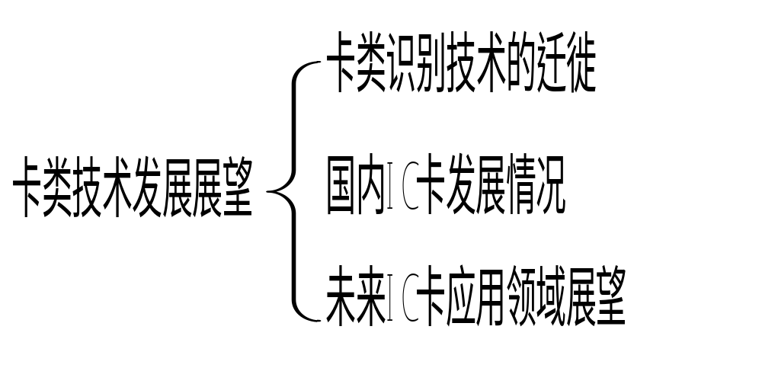
4.5 卡类识别技术展望
【主要内容】

Slide 22
4.5 卡类识别技术展望
【1、卡类识别技术的迁徙】
昨日风光：条码卡、磁卡
风靡一时：接触式IC卡
后起之秀：非接触式IC卡
作为上世纪七、八十年代技术水平的产品，条码卡、磁卡由于其结构简单，存储容量小，安全保密性差，读写设备复杂且维护费用高，已风光不再，逐渐被取代
与条码卡、磁卡相比，除了存储容量大，还可一卡多用；
同时安全可靠性更高，寿命更长；读写机构比条码卡、磁卡读写机构简单可靠，造价便宜，维护方便，容易推广。
正由于以上优点，使得接触式IC卡市场遍布世界各地，风靡一时。
在继承了接触式IC卡的优点的同时，如大容量、高安全性等，又克服了接触式IC卡所无法避免的缺点，如读写故障率高，以及由于触点外露而导致的污染、损伤、磨损、静电以及插卡不便等。
非接触式IC卡完全密封的形式及无接触的工作方式，使之不受外界不良因素的影响，从而使用寿命完全接近IC芯片的自然寿命，因而卡本身的使用频率和期限以及操作的便利性都大大的高于接触式IC卡。

Slide 23
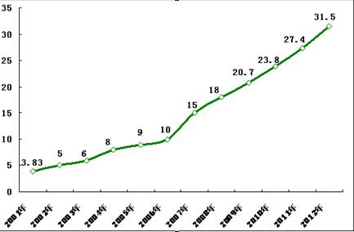
4.5 卡类识别技术展望
【2、国内IC发展情况】
我国2001～2012年发卡情况增长图

Slide 24
4.5 卡类识别技术展望
【3、未来IC卡应用领域展望】
我国IC卡市场经过十几年的发展，虽然尚存在着一些问题，但总体发展趋势已经在朝着良好的局面前进。展望未来几年我国的IC卡市场状况，前景将更加美好。具体将体现：
  移动电话领域
  第二代居民身份证换发领域
  银行与金融服务业
  教育系统学生证件卡及校园一卡通方面
  城市交通卡方面
  劳动与社会保障卡方面
  政府机构和企业身份识别和存取管理卡方面
  IC卡向射频识别(RFID)领域发展

Slide 25

本节小结
第4章 卡类识别技术
  4.3 卡类识别技术基础
  4.4 卡类识别技术设备概述
  4.5 卡类识别技术展望
【作业】
名词解释：磁卡、IC卡、光卡
简述题
  1．简述卡作为识别介质是如何分类的？
  2．简述磁卡的安全性及存在的问题。
  4．简述接触式IC卡存在的问题。
比较思考题：比较磁卡与IC卡的各自优缺点。

Slide 26

下节内容
第5章 图像识别技术
  5.1数字图像处理概述
  5.2 数字图像处理的基础知识

